Slide 1

UNITAT DIDÀCTICA 7
EL CONTRACTE DE TREBALL I LES SEUES MODALITATS.

Slide 2
QUÉ ÉS EL CONTRACTE DE TREBALL?

Slide 3
ELEMENTS DEL CONTRACTE DE TREBALL
OBJECTE
CAUSA
CONSENTIMENT
És la prestació de serveis, és a dir, l'activitat del treballador, que serà remunerada mitjançant el salari, que ha de ser lícit, possible i determinat
El contracte se realitza de mutu acord entre treballador i empresari lliurement prestat, sense error, intimidació, violència o dol.
Raó per la qual se celebra: intercanvi de treball i salari.

Slide 4
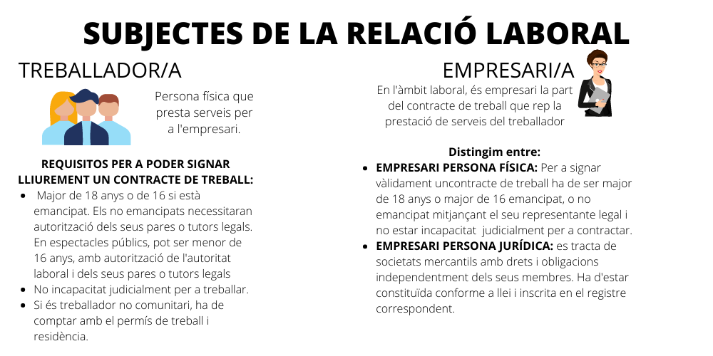
SUBJECTES DE LA RELACIÓ LABORAL

Slide 5
FORMA I VALIDESSA DEL CONTRACTE DE TREBALL
VALIDESA
Si alguna part del contracte fóra nul·la, la resta del contracte mantindrà la seua validesa, i en cas que tot el contracte siga nul el treballador tindrà dret a la remuneració del treball ja realitzat
FORMA: escrit o de paraula
L'art. 8 E.T. estableix que el contracte de treball es podrà celebrar per escrit o de paraula.
Podran celebrar-se de paraula sempre que la jornada siga completa:
- El contracte indefinit ordinari a jornada completa.
- El contracte eventual per circumstàncies de la producció amb un duració inferior a quatre setmanes.
Si s'incompleix tal exigència el contracte es presumirà celebrat per temps indefinit i a jornada completa, excepte prova en contra que acredite la naturalesa temporal o el caràcter a temps parcial dels serveis.
Quan la relació laboral siga superior a 4 setmanes, l'empresari haurà d'informar per escrit al treballador, en el termini de dos mesos a comptar des que s'inicia, i, en qualsevol cas abans de la data d'extinció del contracte de treball, sobre els elements essencials del contracte de treball i les principals condicions d'execució de la prestació laboral.

Slide 6
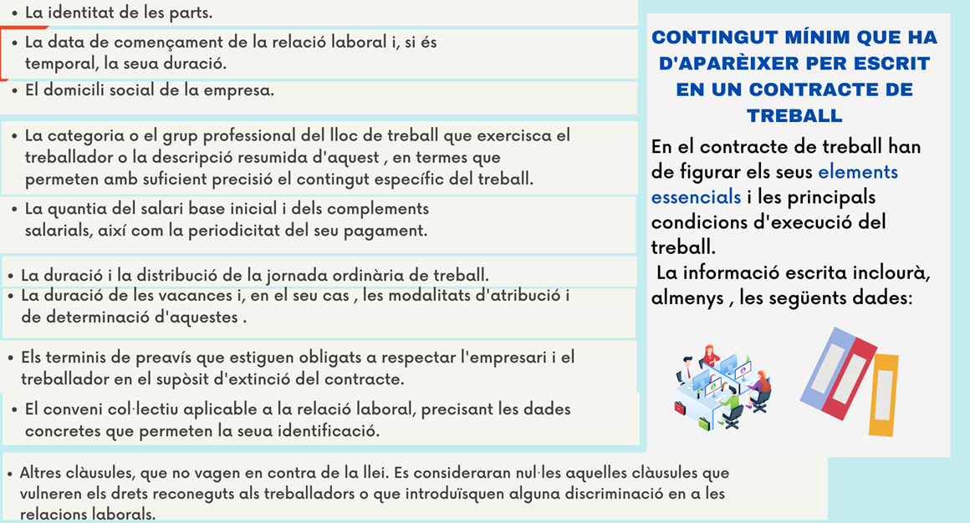
CONTINGUT MÍNIM DEL CONTRACTE DE TREBALL

Slide 7
GRUP PROFESSIONAL
El grup professional descriu les aptituds professionals i la titulació necessària per a desenvolupar les tasques, funcions i responsabilitats d'un lloc de treball.
El conveni col·lectiu o l'acord d'empresa estableixen la classificació professional, que defineix la jerarquia dels grups professionals. El contracte de treball indicarà a quin grup professional corresponen les funcions per a les quals es contracta al treballador.

Slide 8

DURACIÓ I PRÒRROGUES DEL CONTRACTE DE TREBALL
La DURACIÓ DEL CONTRACTE és el període de temps durant el qual estarà vigent i existirà la relació laboral
La PRÒRROGA DEL CONTRACTE TEMPORAL amplia la duració del contracte inicial. Quan es pacta una duració inicial inferior a la màxima del contracte poden acordar-se les pròrrogues que la llei permeta en cada cas.
Si el contracte de duració determinada és superior a un any, ha de comunicar-se la seua terminació amb una antelació de la menys 15 dies, el seu incompliment origina dret a sol·licitar una indemnització per falta de preavís, per cada dia incomplit

Slide 9

JORNADA CONTRACTADA
El contracte de treball s'entendrà celebrat a temps parcial quan s'haja acordat la prestació de serveis durant un nombre d'hores al dia, a la setmana, al mes o a l'any, inferior a la jornada de treball d'un treballador a temps complet comparable.

Slide 10

Treballador a temps complet comparable:
Treballador a temps complet comparable: un treballador a temps complet de la mateixa empresa i centre de treball, amb el mateix tipus de contracte de treball i que faça un treball idèntic o similar. Si en l'empresa no hi haguera cap treballador comparable a temps complet, es considerarà la jornada a temps complet prevista en el conveni col·lectiu d'aplicació o, en defecte d'això, la jornada màxima legal.

Slide 11
En els contractes a temps parcial no es poden realitzar hores extraordinàries però sí HORES COMPLEMENTÀRIES
Les hores complementàries són aquelles que excedeixen de la jornada en un contracte de treball a temps parcial previ pacte entre les parts.
L'acord entre ocupador i empleat per a la realització d'aquestes hores complementàries ha d'estar per escrit. En alguns casos s'estableix el pacte en el mateix contracte laboral i en unes altres es dóna més endavant.

Slide 12
Característiques de les hores complementàries
Ha d'existir un pacte expressat per escrit entre els empresaris i els treballadors que especifique les hores complementàries.
Només és aplicable als qui tinguen un contracte de treball de jornada parcial, és a dir inferior a 40 hores setmanals.
El treballador afectat a hores complementàries ha de realitzar jornades de treball de, com a mínim, 10 hores setmanals en el còmput anual.
En el pacte realitzat ha de figurar el nombre d'hores complementàries que l'empresari pot exigir al treballador, així com la manera de distribució.
Els pactes han de respectar els límits imposats per l'Estatut de Treballadors del 30% sobre el total d'hores ordinàries o el que establisca el Conveni Col·lectiu sempre que no supere el 60% d'hores ordinàries.

Slide 13

EL PERÍODE DE PROVA
És un temps en el qual es prova la relació laboral, és una etapa en la qual l'organització pot comprovar si l'empleat s'ajusta a l'oferta d'ocupació i el treballador si l'empresa ofereix les condicions que li interessa.
DURACIÓ MÀXIMA DEL PERIODE DE PROVA EN FUNCIÓ DE LA TITULACIÓ DEL TREBALLADOR I EL TIPUS DE CONTRACTE
PERÍODES DE PROVA | DURACIÓ MÀXIMA
Tècnics titulats (GM I GS) | 6 mesos
Resta de treballadors. | 2 mesos (en les empreses de menys de 25 treballadors no podrà excedir de 3 mesos en aquest cas).
Contracte per a la obtenció de la pràctica professional | Màxim 1 mes
Contractes temporals per temps no superior a 6 mesos | 1 mes

Slide 14
QÜESTIONS IMPORTANTS RELACIONADES AMB EL PERÍODE DE PROVA
Ha d'arreplegar-se per escrit en el contracte, perquè en cas contrari es considerarà que no existeix.
Serà nul el pacte que establisca un període de prova quan el treballador haja ja exercit les mateixes funcions amb anterioritat en l'empresa, sota qualsevol modalitat de contractació.
Computa a efectes d'antiguitat.
El treballador tindrà els drets i obligacions corresponents al lloc de treball que exercisca com si fora de plantilla.
Qualsevol de les parts pot donar per acabada la relació laboral sense necessitat d'indicar un motiu i sense dret a indemnització.

Slide 15
ALTRES CLAUSULES QUE PODEN APAREIXER ALS CONTRACTES DE TREBALL
CONFIDENCIALITAT: El treballador es compromet a mantenir en secret i total confidencialitat tota la informació revelada o obtinguda de l'empresa.
NO COMPETÈNCIA: El treballador s'obliga a no realitzar la mateixa activitat durant un període de temps després de finalitzada la relació laboral, a canvi d'una compensació econòmica. es pot establir un període de no competència màxim de dos anys.
CONCURRÈNCIA, COMPETÈNCIA DESLLEIAL: Mentre el treballador preste els seus serveis en una empresa, no pot treballar en una altra que es dedique a la mateixa activitat sense l'autorització de l'empresari que li va contractar. aquesta clàusula és una conseqüència del deure de bona fe que té el treballador.
PERMANÈNCIA: El pacte de permanència que se subscriu quan l'empresa ha invertit una quantitat de diners en la formació del treballador pel que li interessa assegurar-se que pot comptar amb ell (fins a dos anys), i d'aquesta forma revertisca en ella els diners que va invertir en la seua formació.
PLENA DEDICACIÓ: El treballador s'obliga a no exercir una altra activitat laboral durant la vigència del contracte.

Slide 16
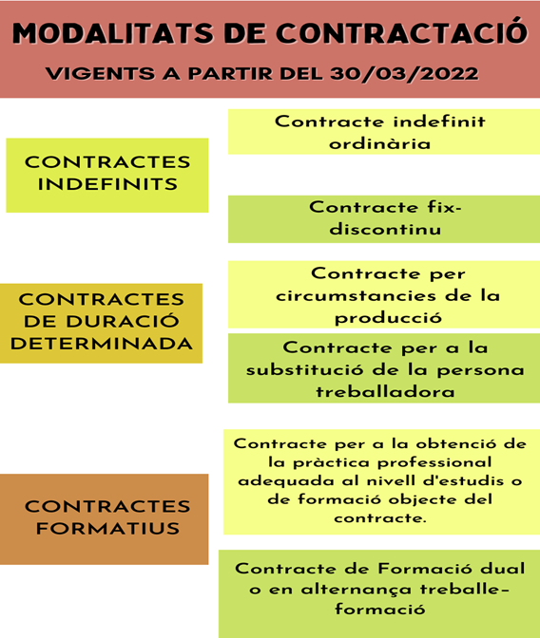

Slide 17

CONTRACTACIÓ INDEFINIDA
Parlarem de dos modalitats:
Contracte indefinit ordinari.
Contracte fix-discontinu.

Slide 18
CONTRACTE INDEFINIT ORDINARI
La regla general és utilitzar aquest tipus de contracte en totes les relacions laborals, llevat que es done alguna causa de temporalitat contemplada en la llei o en els convenis col·lectius.
És el contracte indefinit comú, que pot realitzar-se PER ESCRIT O DE PARAULA, per a realitzar una jornada completa o a temps parcial i que no fixen una data determinada per a la seua finalització.

Slide 19
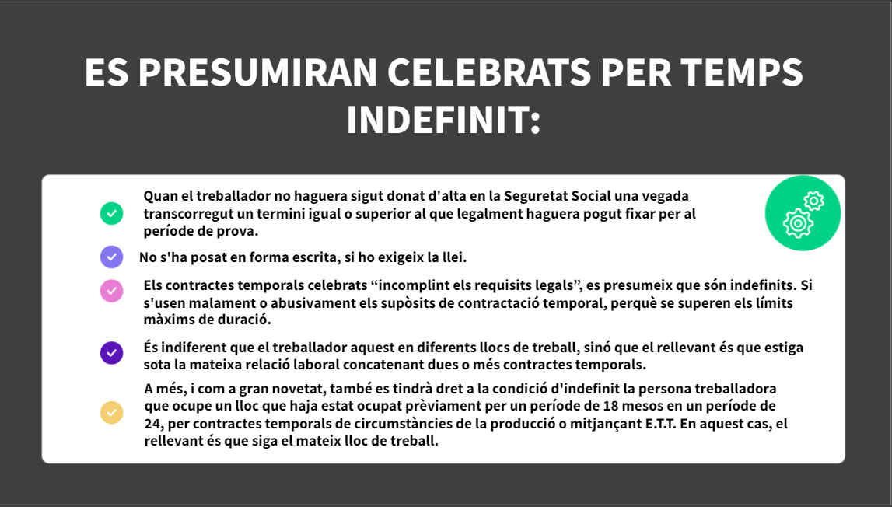

Slide 20
CONTRACTE FIX - DISCONTINU
El contracte per temps indefinit fix-discontinu es concertarà per a la realització de treballs de naturalesa estacional o vinculats a activitats productives de temporada, o per al desenvolupament d'aquells que no tinguen aquesta naturalesa però que, sent de prestació intermitent, tinguen períodes d'execució certs, determinats o indeterminats.
EXEMPLES:
Els serveis que es desenvolupen durant la temporada escolar (monitors, cuidadors del menjador, etc.). Qui està contractat per una empresa que presta aquestes activitats, per exemple un conductor d'autobús escolar, sap que el seu treball és estable, però intermitent en el temps, perquè només es realitza mentre que els alumnes estan en el curs escolar.
Treballs de recollida de la fruita de temporada.
Ocupacions d'estiu relacionats amb el turisme i l'hostaleria (un socorrista, personal per a un hotel, etc.).
Respecte a la antiguitat en l’empresa, es té en compte tota la duració de la relació laboral, i no sols el treball efectiu.

Slide 21

CONTRACTES DE DURACIÓ DETERMINADA
En aquest apartat parlarem de dues modalitats:
CONTRACTACIÓ PER CIRCUMSTANCIES DE LA PRODUCCIÓ.
CONTRACTE DE SUBSTITUCIÓ.

Slide 22
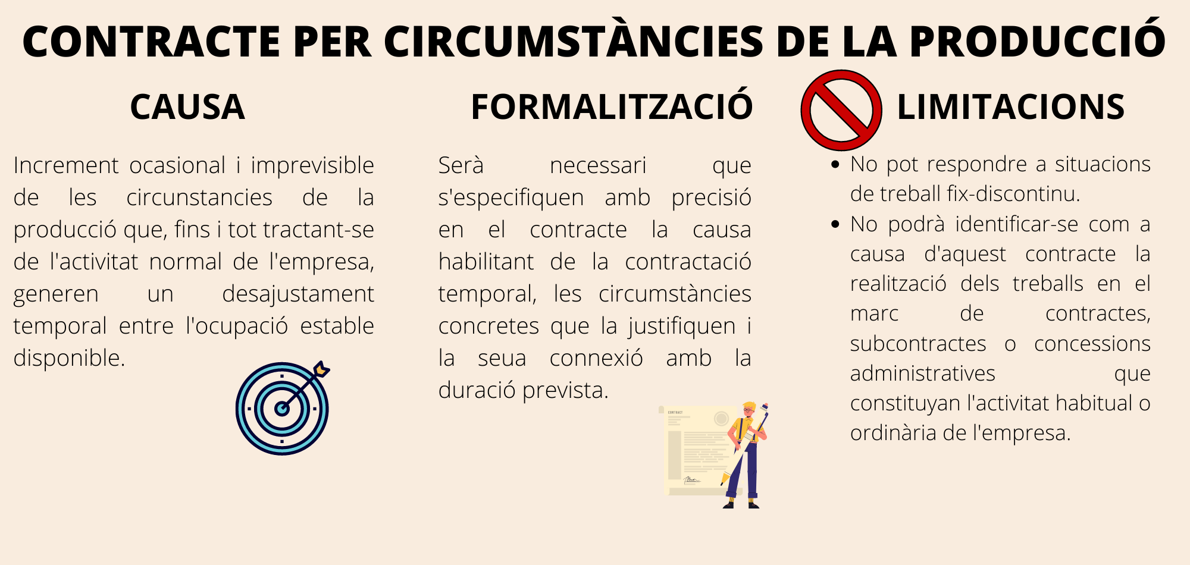

Slide 23
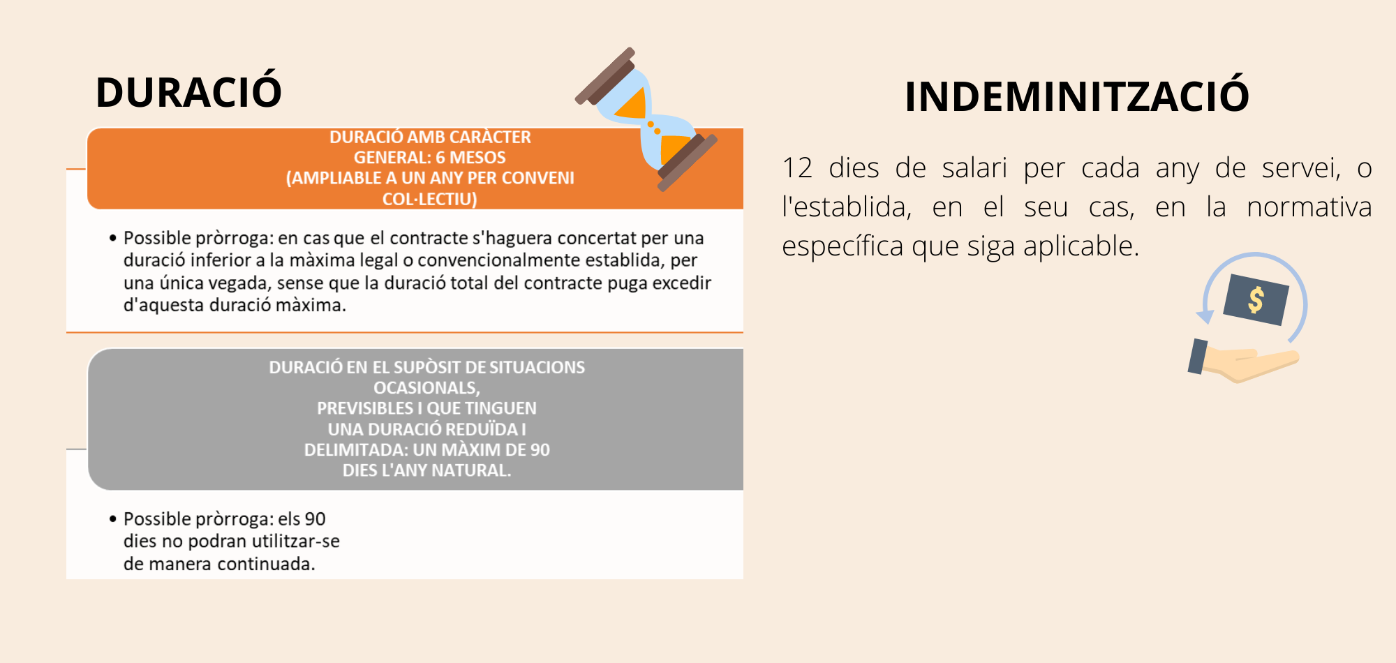

Slide 24
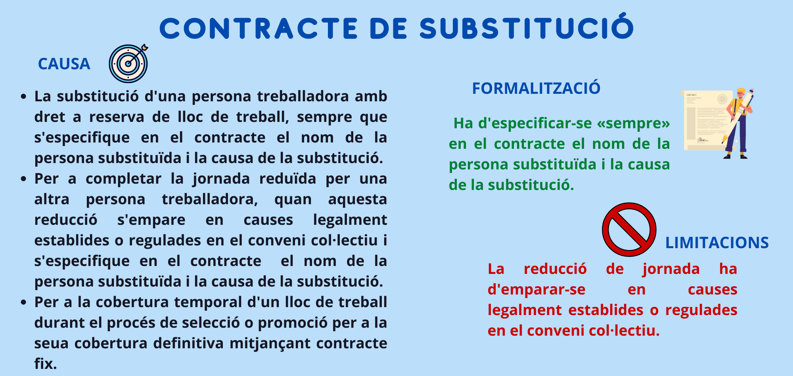

Slide 25
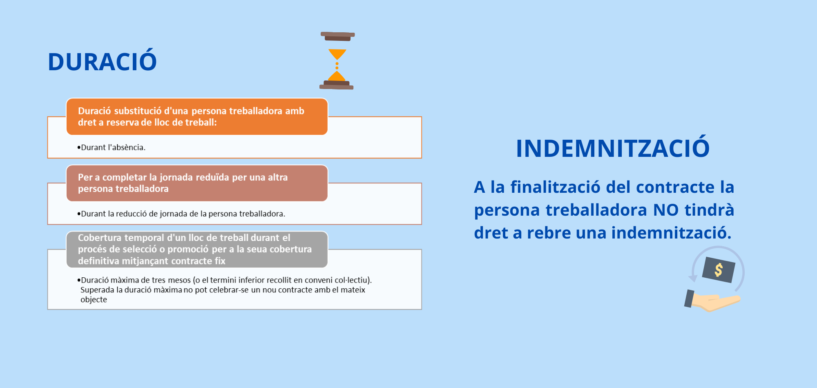

Slide 26
Finalment estarien els contractes formatius
Els explicarem de manera comparativa perquè analitzeu les diferències entre tots dos. Parlarem de dues modalitats també:
CONTRACTE DE FORMACIÓ DUAL O EN ALTERNANÇA TREBALLE-FORMACIÓ (cas dels contractes amb estudiants d'un FP dual).
CONTRACTE FORMATIU PER A LA OBTENCIÓ DE LA PRÀCTICA PROFESSIONAL.

Slide 27
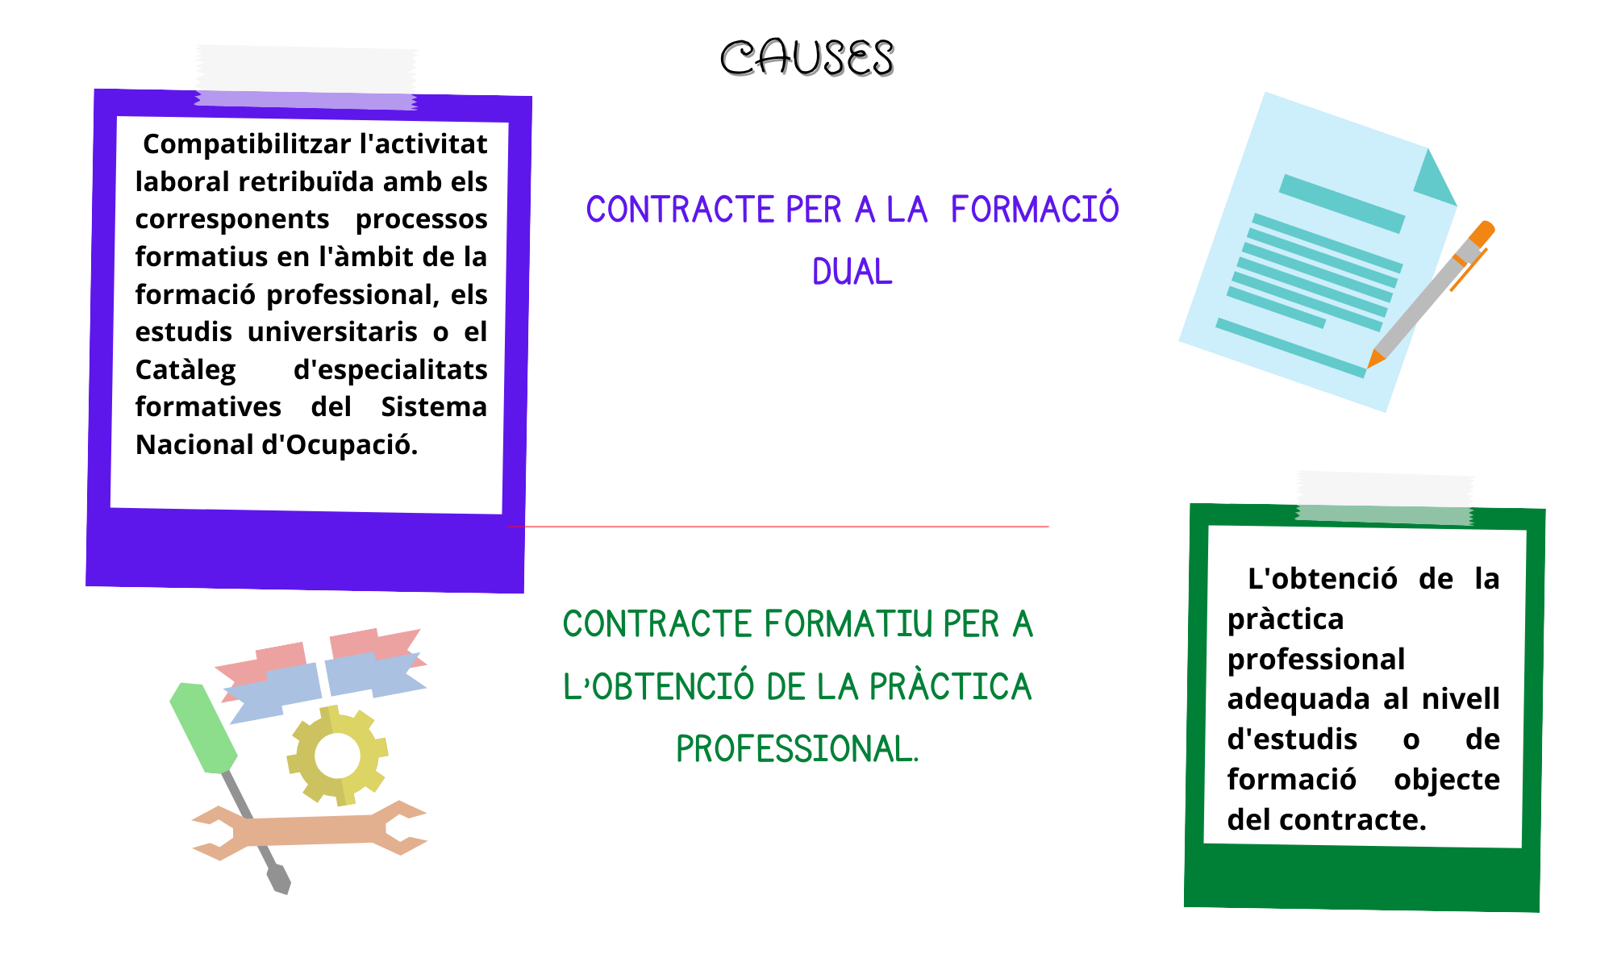

Slide 28
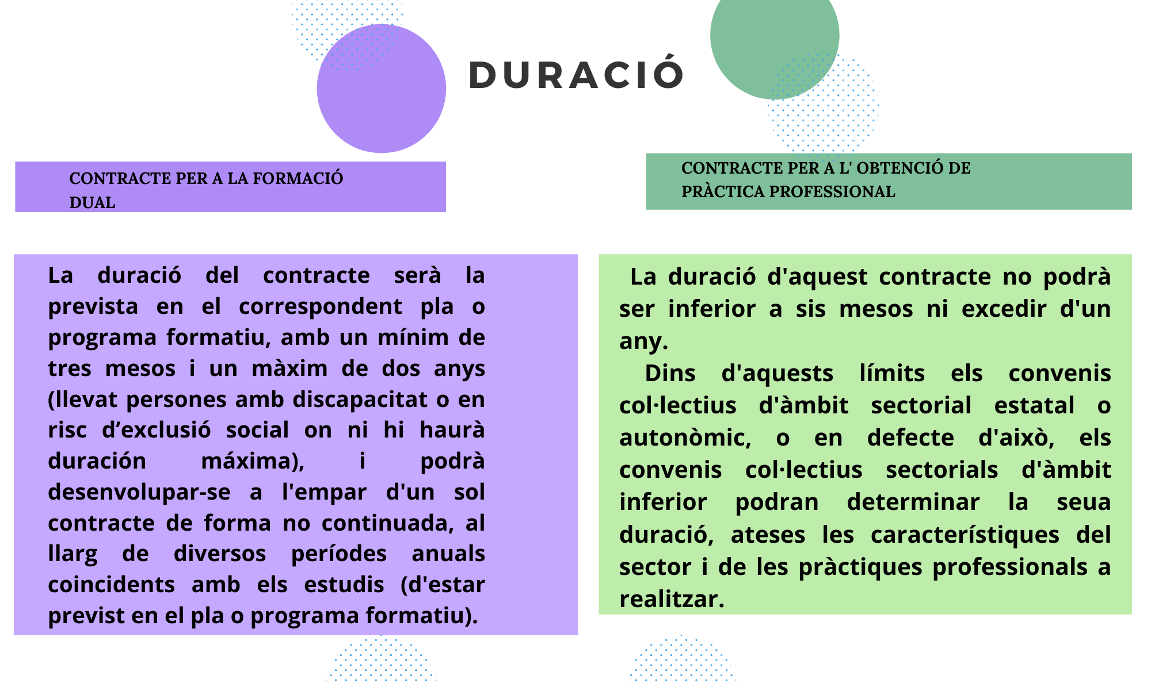

Slide 29
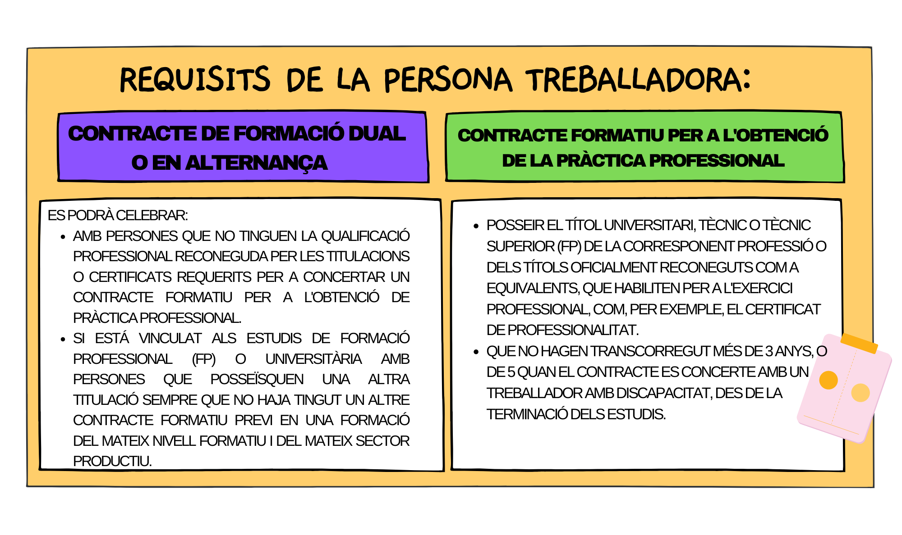

Slide 30
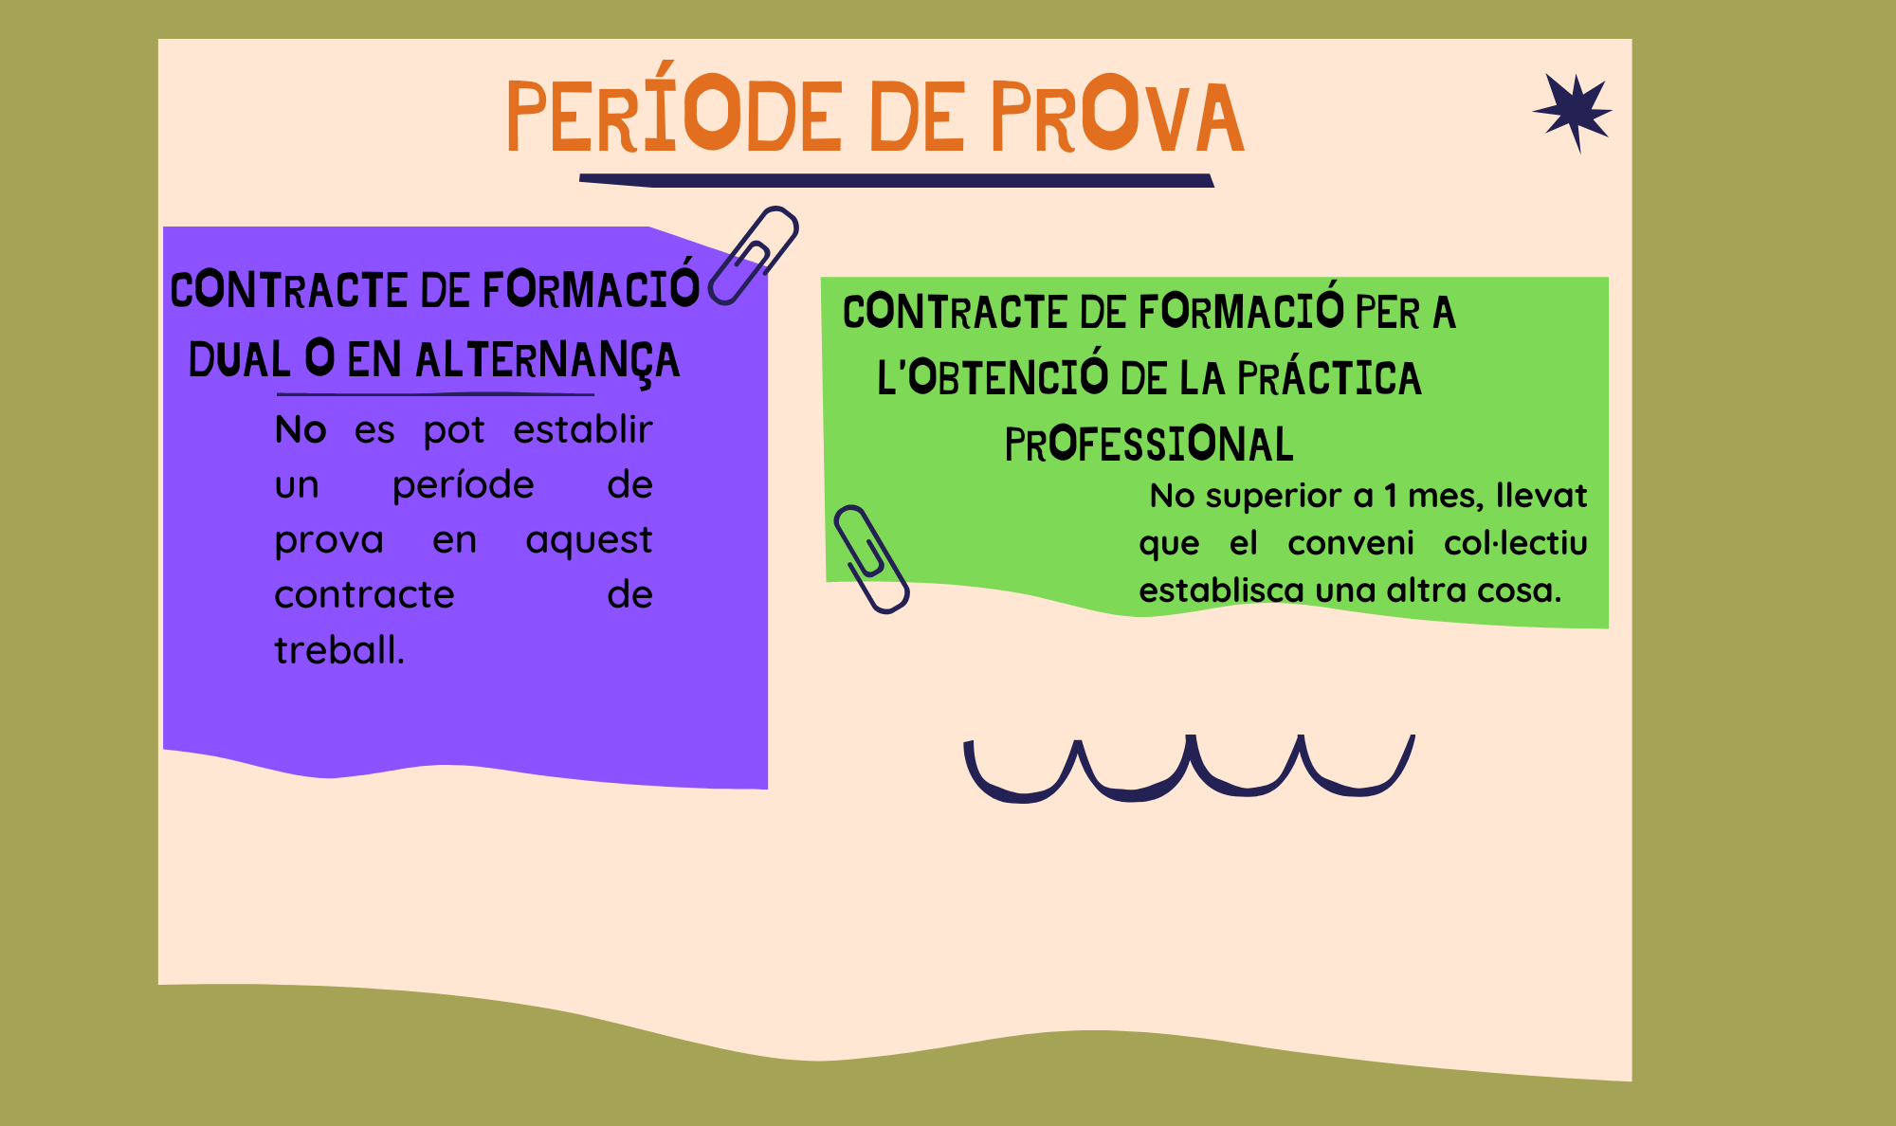

Slide 31
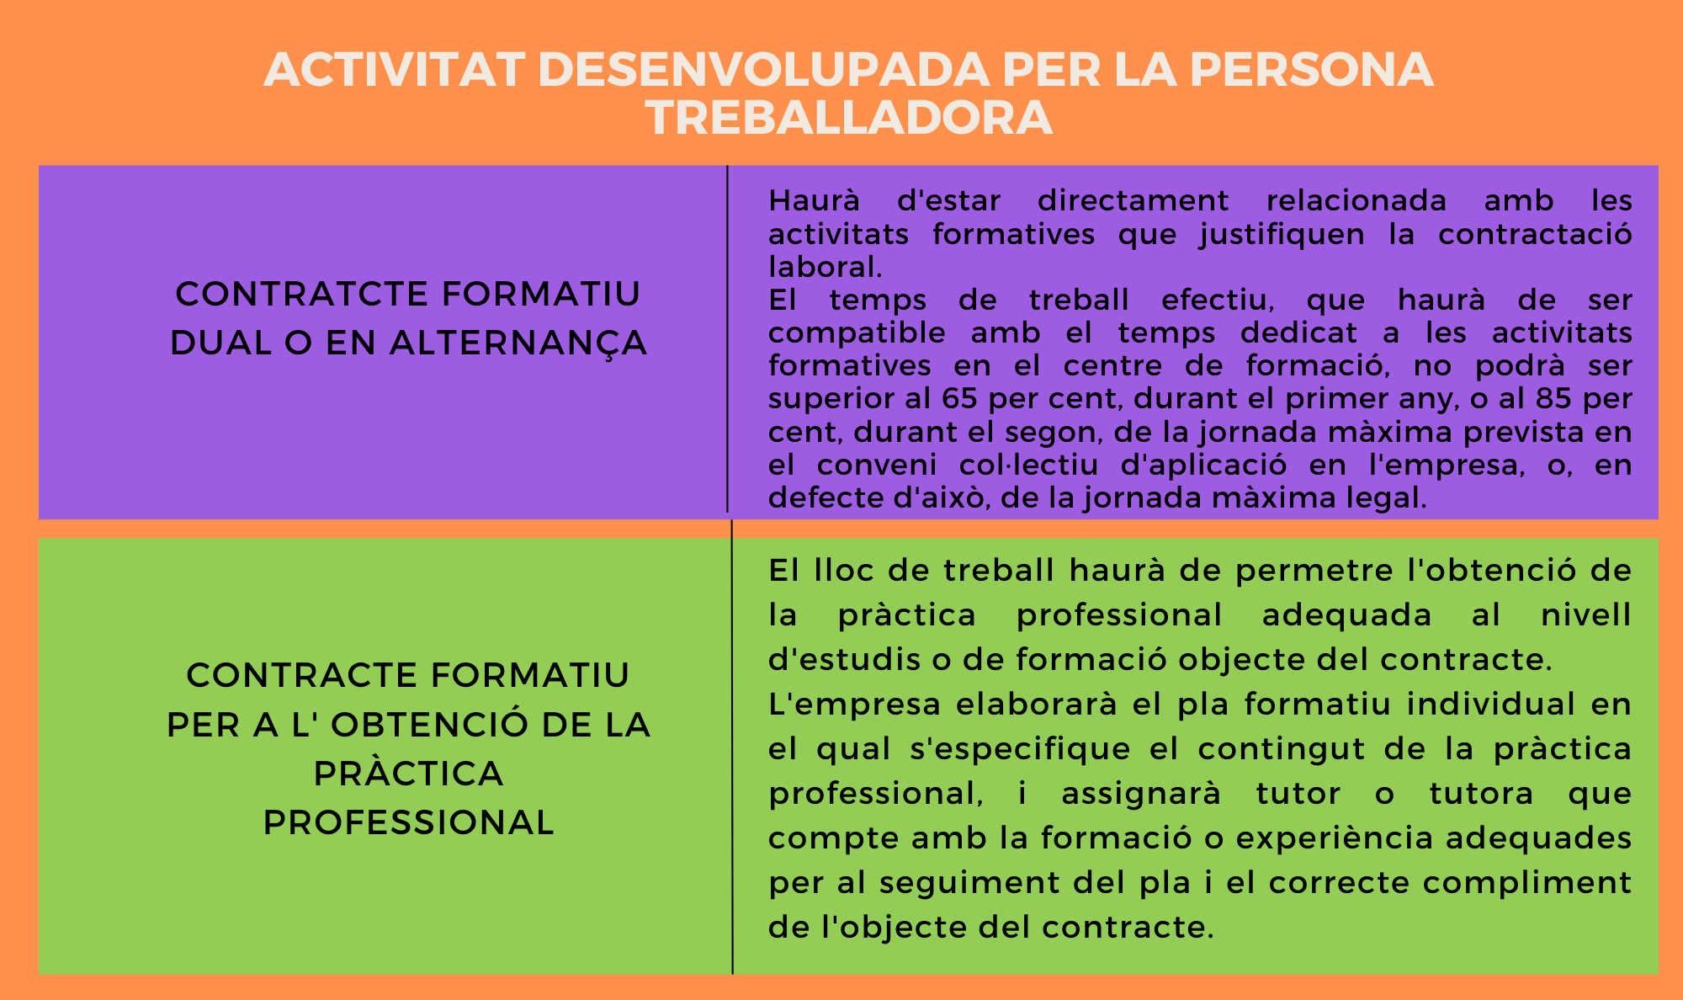

Slide 32
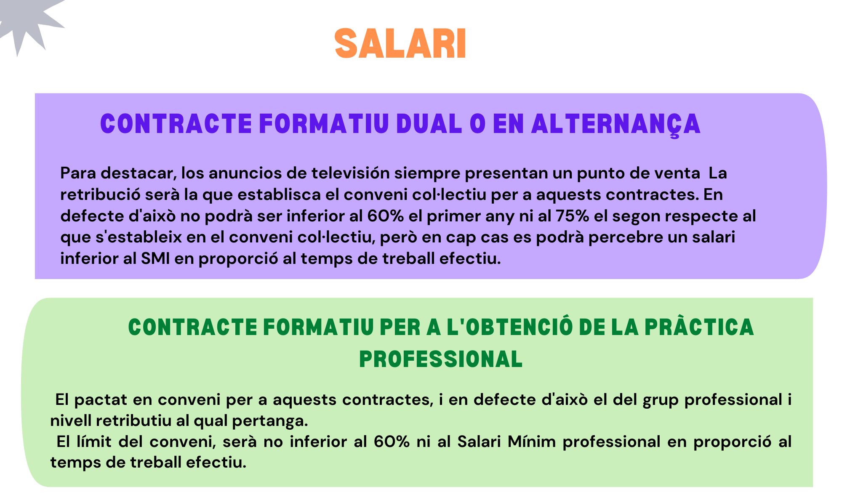

Slide 33
INDEMNITZACIÓ PER FI DE CONTRACTE
A CAP DE LES DUES MODALITATS DE CONTRACTES FORMATIUS LI CORRESPONDRÀ UNA INDEMNITZACIÓ A LA FINALITZACIÓ DEL CONTRACTE.

Slide 34
EN EL CONTRACTE FORMATIU PER A l'OBTENCIÓ DE LA PRÀCTICA PROFESSIONAL S'ESTABLEIXEN UNA SÈRIE DE PROHIBICIONS:
No podrà subscriure's amb qui ja haja obtingut experiència professional o realitzat activitat formativa en la mateixa activitat dins de l'empresa per un temps superior a 3 mesos, sense que es computen a aquest efecte els períodes de formació o pràctiques que formen part del currículum exigit per a l'obtenció de la titulació o certificat que habilita aquesta contractació (FCT).
Cap persona podrà ser contractada en la mateixa o diferent empresa per temps superior al màxim previst (1 any) en virtut de la mateixa titulació o certificat professional.
No es podran realitzar hores extraordinàries, excepte força major.
No es podrà utilitzar per a substituir a persones en ERTE.

